Slide 1
UEFI-BOOTLOADER
Подготовили студенты ИУ10-41:
Долгов Максим
Щербаков Тимофей
Шевелёва Елизавета
Мащенко Фёдор
Копылов Герман

Slide 2
Главная идея
1. UEFI запускает наш загрузчик.
2. Загрузчик собирает информацию о системе.
3. Загрузчик выходит из Boot Services.
4. Kernel получает управление.
5. Kernel сам работает с framebuffer.

Slide 3
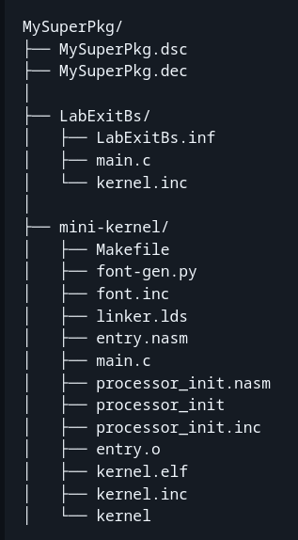
Структура проекта
Глобально идёт разделение на две части:
1. LabExitBs — это UEFI-загрузчик. Он собирается через edk2 и запускается как .efi приложение.
2. mini-kernel — это само ядро. Это бинарник, который загрузчик копирует в память и запускает вручную.

Slide 4
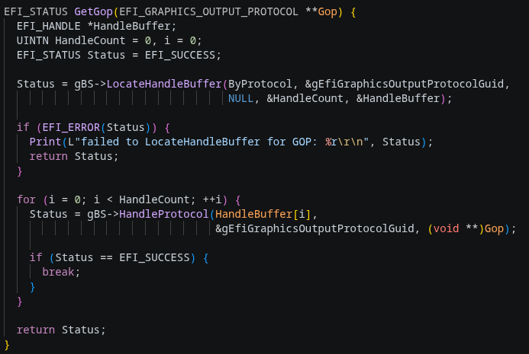

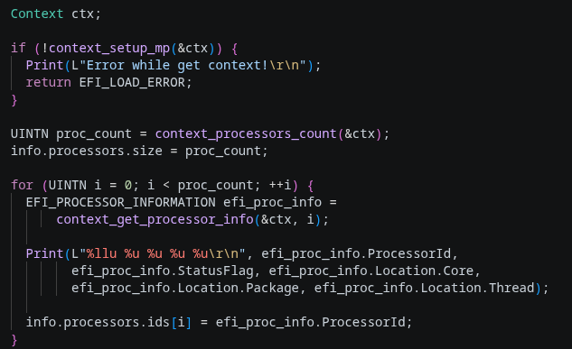
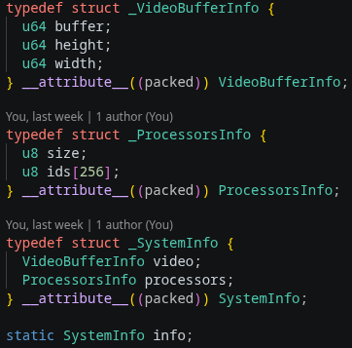
LabExitBs как UEFI-загрузчик
Основная задача:
1. Стартует как UEFI-приложение
2. Получает GOP
3. Получает MP Services
4. Готовит SystemInfo.

Slide 5
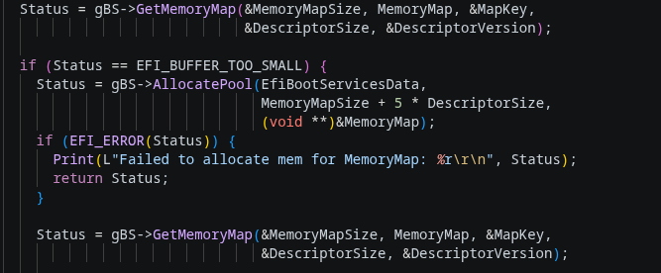
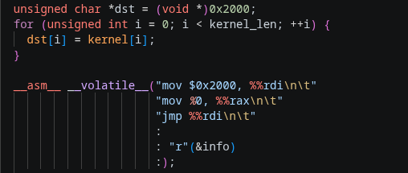
LabExitBs переход от UEFI к kernel
Основная задача:
1. GetMemoryMap
2. ExitBootServices
3. kernel[] → 0x2000
4. &SystemInfo → RAX
5. jmp 0x2000

Slide 6
Mini-kernel
mini-kernel — это уже не UEFI-приложение, а собственный код.
После получения управления он:
1. Принимает SystemInfo от загрузчика.
2. Настраивает начальное выполнение через entry.nasm.
3. Переходит в main.c.
4. Работает с framebuffer напрямую.
5. Может выводить текст без UEFI Print.

Slide 7
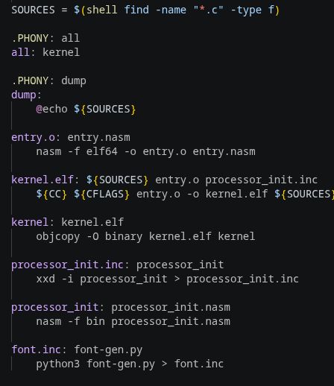
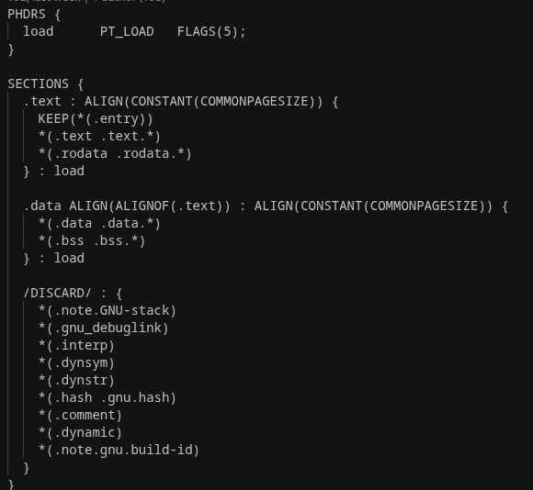
Сборка mini-kernel
Makefile:
1. processor_init.nasm → processor_init
2. processor_init → processor_init.inc
3. font-gen.py → font.inc
4. entry.nasm → entry.o
5. main.c + entry.o → kernel.elf
6. kernel.elf → kernel
linker.lds:
1. размещает .entry в начале kernel
2. задаёт порядок секций
3. убирает лишние ELF-секции

Slide 8
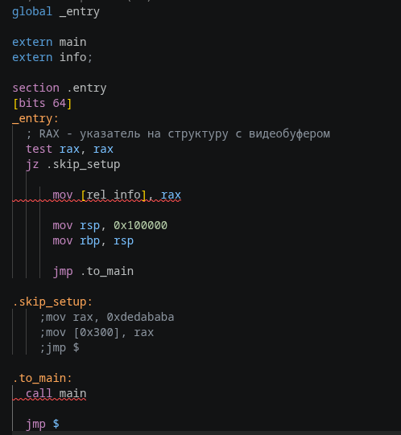
entry.nasm — вход в kernel
entry.nasm:
1. Получает RAX.
2. Проверяет, есть ли SystemInfo.
3. Сохраняет SystemInfo в глобальный info.
4. Настраивает стек.
5. Вызывает main().

Slide 9
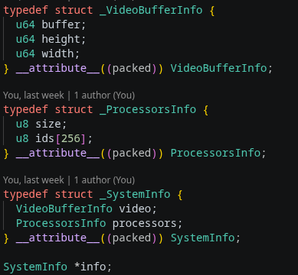
main.c — основной код ядра
SystemInfo — мост между LabExitBs и mini-kernel
Содержит:
video:
  framebuffer
  width
  height
processors:
  count
  APIC IDs

Slide 10
Работа с framebuffer
Kernel рисует напрямую в framebuffer.
Framebuffer — это массив пикселей.
Данные берём из SystemInfo:
  info→video.buffer
  info→video.width
  info→video.height
Координаты пикселя:
  index = y * width + x

